Slide 1
【実践論文】
バッチ処理システムにおける
データセット間の依存関係の抽出
竹之内啓太，石尾隆（大阪大学）
岡田譲二（NTTデータ/大阪大学）
坂田祐司（NTTデータ）
井上克郎（大阪大学）

Slide 2
研究背景：バッチ処理システム
企業等でさまざまな業務を担うシステム
一定期間毎に一括に大量のデータを処理する
レガシーシステムのひとつ
  メインフレームコンピュータ上で稼働する
  プログラムはCOBOL等で記述されている
レガシーシステムの問題点
保守・運用コストの増大
長年の保守開発によりシステムの巨大化・複雑化
レガシーな技術に精通した技術者の減少

Slide 3
システムのモダナイゼーション
保守・運用が困難となったレガシーシステムを最近の技術を用いたシステムへ作り替える活動
モダナイゼーションの流れ
現行
システム
現状
分析
再設計
製造
テスト
新
システム
現状分析を正確に行うことが後の工程のコスト削減に繋がる
しかし，巨大化・複雑化したシステムの分析は難しい
Notes:
１

Slide 4
本研究のアプローチ
バッチ処理システムの動作の概要の理解を支援
再設計の手がかりになる
モダナイゼーションのコスト削減につながる
バッチ処理システムは
あるデータから他のデータを生成する処理から構成される
そこで...
システムの各処理単位が
何を入力として何を出力するのかを提示
Notes:
１

Slide 5
バッチ処理システムの構成
バッチ処理システムはジョブネットの集合で構成される
ジョブネット (本手法の入力単位)
ジョブ (上から順に実行)
ジョブステップ1
COBOLプログラム A
ジョブステップ2
COBOLプログラム B
ジョブステップ3
実行順序関係
（Aの実行後に
B,Cが実行される）
COBOLプログラム C
B
A
…
:
C
Notes:
２
システムの概要を説明するため，バッチ処理システムの構造を説明します．

Slide 6
バッチ処理システムのデータ表現
バッチ処理システム上では
各データは データセット として表現される
データセットはレコード単位で操作される
（※リレーショナルデータベースのテーブルに類似）
レコード
支社名
製品名
売上日付
金額
支社A
製品１
10/12
\1,200
支社B
製品２
10/25
\2,300
支社C
製品３
10/28
\1,800
Notes:
３

Slide 7
手法の概要
バッチ処理システムの動作の概要の理解を支援する手法
入力
出力
ジョブネットの情報
ジョブネットの入力データセットと
出力データセットの対応表
入力データセット
出力データセット
 | 入力A | 入力B | 入力C
出力A | T | T | T
出力B | T | T | T
出力C | T
Notes:
４
改めて，提案手法の概要を説明します．

Slide 8
手順１. 実行順序グラフの構築
ジョブステップをノードとする実行順序グラフを構築
元の実行順序関係
構築するグラフ
各ジョブステップはCOBOLプログラムに対応
…ジョブ
…ジョブステップ
Notes:
５
提案手法の手順を説明します．
まず初めに，ジョブステップをノードとする実行順序グラフを構築します．
元のシステムにはジョブ単位での実行順序が定義されているため，それをジョブステップ単位での実行順序に変換します．
ジョブステップはCOBOLプログラムに対応しているため，この手順ではプログラム単位での実行順序グラフを構築するということになります．

Slide 9

手順２. データ依存関係の計算(1/2)
ジョブステップ間のデータ依存関係の定義
A
write D1
「AからBへデータ依存関係が存在」
$$\underset{⇔}{def}$$
D1
「AからBへ実行順序グラフ上で到達可能」
かつ
「Aで書き込みを行ったデータセットをBで読み込む」
B
read D1
※ 一般的な def-use 計算とは異なり，上書きはないと仮定
(データセットへの書き込みは追記の可能性があるため)
Notes:
６

Slide 10
手順２. データ依存関係の計算(2/2)
各ジョブステップ(COBOLプログラム)で
読み書きするデータセットを特定し，データ依存関係を計算
entry C
entry B
entry A
ジョブネット外部での書き込みを表現
A
read A
write D,F
C
B
read A
write D,F
D
F
read B,C,D
write E,I
read B,C,D
write E,I
read F
write G
read F
write G
E
G
read E
write H
read G
write J
read E
write H
read G
write J
ジョブネット外部での読み込みを表現
H
I
J
exit H
exit I
exit J
Notes:
７
・ このデータ依存関係を
・ まず，
・ そして，
・ このentryとexitという
・ たとえば，
このデータ依存関係を先ほど作成した実行順序グラフに対し計算します．
まず，各ジョブステップにおいて読み書きするデータセットを特定します．
そして，データ依存関係を計算すると，右のようなデータ依存グラフが得られます．
この entry と exit というノードはジョブネットの外部とのデータ依存関係を表現するためのノードです．
たとえば，「read A」を持つジョブステップより前にデータセットAへ書き込みを行うジョブステップが存在しないため，このデータはジョブネットの外部から到達すると考えられます．
そのことを，「entry A」というノードにより表現しています．

Slide 11
手順３. 対応表の出力
データ依存グラフよりデータセットの対応表を出力
entry C
entry B
entry A
データセットの分類
A
初期入力データセット - A,B,C
最終出力データセット - H,I,J
中間データセット - E,F,G
C
B
read A
write D,F
D
F
read B,C,D
write E,I
read F
write G
機能には本質的でないとみなし対応表から除外
E
G
出力する対応表
read E
write H
read G
write J
 | 入力 A | 入力 B | 入力 C
出力 H | T | T | T
出力 I | T | T | T
出力 J | T
H
I
J
exit H
exit I
exit J
Notes:
８
・ 最後に
・ このとき
・ それぞれのexit → 最終的に
そして最後に，データ依存グラフよりデータセットの対応表を出力します．
このとき，entry ノードに対応するデータセットを初期入力データセット，exit ノードに対応するデータセットを最終出力データセット，その他のノードを中間データセットとして分類します．
この場合はE,F,Gが中間データセットとなります．この中間データセットはジョブネット内において書き込まれたのち，読み込まれるようなノードであるため，
ジョブネット内において中間的なデータの受け渡しをする役割であるとみなし，対応表からは除外するものとします．
そして，それぞれのentryノードから到達可能なexitノードのところへチェックを入れることで対応表を作成します．

Slide 12
データ依存グラフの詳細化
ジョブステップ(COBOLプログラム）内のデータ依存関係を
プログラムスライシングにより詳細化
ジョブステップ
前述の解析結果
スライシングによる解析結果
read B,C,D
write E,I
B
C
D
B
C
D
E
I
E
I
COBOLプログラムのデータセットへの WRITE文 の
バックワードスライスに含まれる READ文 を解析
Notes:
１０
・ 詳細化も提案
・ 具体的には
・ たとえば，→ しかし， → そこで
ここまでが手法の流れなのですが，本研究では解析の詳細化を行う方法も併せて提案しています．
具体的には，ジョブステップ内におけるデータ依存関係をプログラムスライシングにより詳細化します．
たとえば，「B,CD」を読み込んでE,Iへ書き込むジョブステップがあった場合，先ほどの解析ではB,C,Dすべての内容がE,Iの両方に影響を与えるものとして解析を行っていました．
しかし，COBOLプログラムに関係のない機能が混在している場合，互いに関係のない入出力データセットが存在する場合があります．
そこで，COBOLプログラムのWRITE文のバックワードスライスに含まれるREAD文を解析することで，より正確なデータ依存関係を求めます．

Slide 13
データ依存グラフの詳細化の例
詳細化なし
詳細化あり
entry C
entry B
entry A
entry C
entry B
entry A
write ごとに
ノードの分割
A
A
C
B
read A
write D,F
C
B
read A
write D
read A
write F
D
F
D
F
read B,C,D
write E,I
read F
write G
read B,C
write E
read D
write I
read F
write G
E
G
E
G
read E
write H
read G
write J
read E
write H
I
read G
write J
H
I
J
H
J
exit H
exit I
exit J
exit H
exit I
exit J
 | 入力 A | 入力 B | 入力 C
出力 H | T | T | T
出力 I | T | T | T
出力 J | T
 | 入力 A | 入力 B | 入力 C
出力 H |  | T | T
出力 I | T
出力 J | T
より正確な
対応表
Notes:
１２
・ 結果を
・ 左は
・ ノードを
・ より正確な
この結果をデータ依存グラフに反映させます．左が詳細化なし，右が詳細化ありの場合のデータ依存グラフです．
右図のように，複数の書き込みデータセットを持つジョブステップを書き込みデータセットごとに分割し，データ依存グラフの詳細化を行います．
その結果，下のようなより正確な対応表を出力することができます．

Slide 14
ケーススタディ
実際に稼働しているバッチ処理システムの ２１９コ のジョブネットに提案手法を適用．４項目の調査を行った．
対象システム
金融機関の融資業務システム
２０００年に開発
※ 対象システムにはCOBOL以外のプログラムが存在
（メインフレームコンピュータのユーティリティプログラム）
これらは「読み書きしない」ものとして解析対象から除外
Notes:
１３

Slide 15
調査1. 各データセット数
詳細化なしの場合の各データセットの数を調査
初期入力データセット (I)
最終出力データセット (O)
中間データセット (M)
 | | I | | |O| | |M| | |I ∪ O ∪M|
Min. | 1.0 | 1.0 | 0.0 | 2.0
Median | 81.0 | 117.0 | 0.0 | 308.0
Mean | 317.0 | 283.6 | 1.5 | 602.0
Max. | 951.0 | 760.0 | 117 | 1711.0
中間データセットの数は全体的に少なく，
出力から除外する有効性は低い．
Notes:
１４

Slide 16


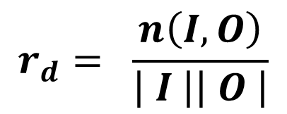
調査２. 依存関係の密度
詳細化なしの場合の対応表に対し，$r_{d}$ を計算
$$r_{d}= \frac{n\left(I, O\right)}{\left| I \right|\left| O \right|}$$
実際に依存関係がある組み合わせ数
対応表のサイズ(行数×列数)
例１
例２
 | 入力 A | 入力 B | 入力 C
出力 H | T | T | T
出力 I | T | T | T
出力 J | T
 | 入力 A | 入力 B | 入力 C
出力 H |  | T | T
出力 I | T | T
$$r_{d}= \frac{7}{3×3 }$$
$$r_{d}= \frac{4}{2×3 }$$
Notes:
１５

Slide 17
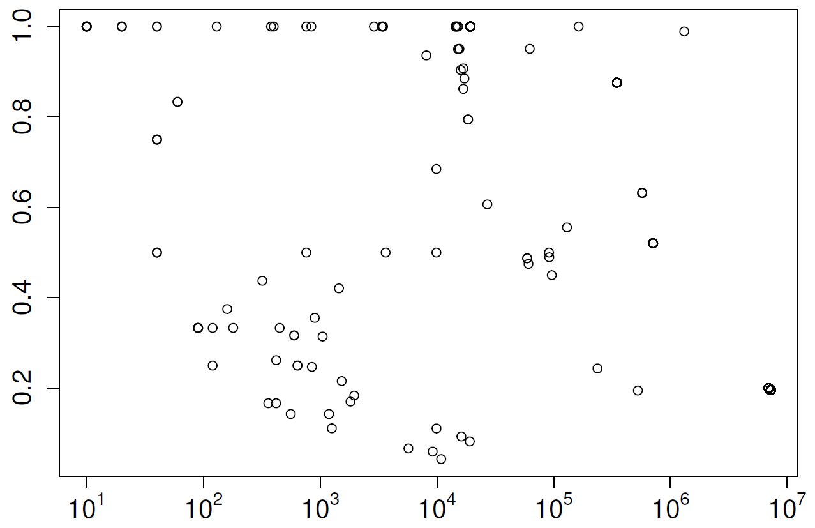

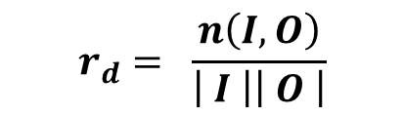
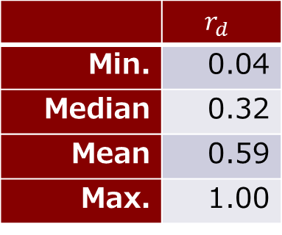


調査２. 依存関係の密度(結果)
$$r_{d}= \frac{n\left(I, O\right)}{\left| I \right|\left| O \right|}$$
全ジョブネットの $r_{d}$ の値
 | $$r_{d}$$
Min. | 0.04
Median | 0.32
Mean | 0.59
Max. | 1.00
$$r_{d}$$
$\left| I \right|\left| O \right|$ (表のサイズ)
データセットの全組み合わせを見る労力を大幅に削減．
ジョブネットの規模によらず一様に効果が見られた．
Notes:
１６

Slide 18
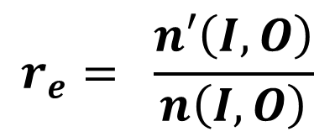

調査３. 詳細化の有効性
COBOLのスライシングによる詳細化の有効性を調査
$$r_{e}= \frac{n′\left(I, O\right)}{n\left(I, O\right)}$$
詳細化ありの場合
詳細化なしの場合
詳細化なし
詳細化あり
 | 入力 A | 入力 B | 入力 C
出力 H | T | T | T
出力 I | T | T | T
出力 J | T
 | 入力 A | 入力 B | 入力 C
出力 H |  | T | T
出力 I | T
出力 J | T
$$r_{e}= \frac{4}{7}$$
効果が大きいと 0
効果が小さいと １ に近づく
Notes:
１７

Slide 19

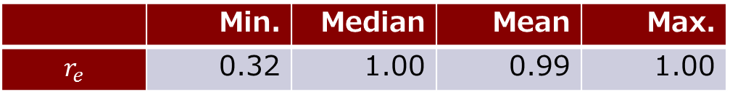

調査３. 詳細化の効果(結果)
$$r_{e}= \frac{n′\left(I, O\right)}{n\left(I, O\right)}$$
全ジョブネットの $r_{e}$ の値
 | Min. | Median | Mean | Max.
$$r_{e}$$ | 0.32 | 1.00 | 0.99 | 1.00
ほとんどの場合で詳細化の効果は見られなかった．
対象システムの品質は望ましい状態にあった．
プログラムが明らかに複雑化している場合にのみ有効．
Notes:
１８

Slide 20
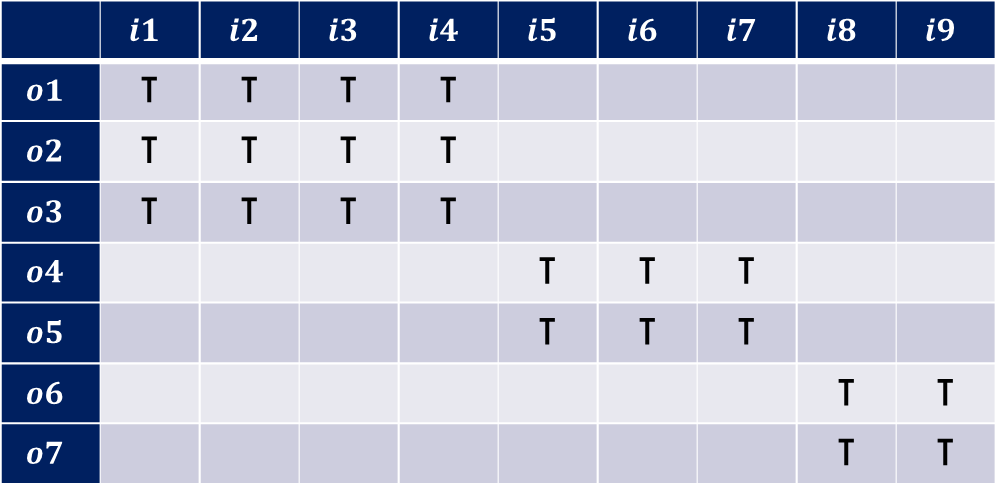
調査４. 対応表の形状の特徴
多く見られた特徴的な形状
 | $$i1$$ | $$i2$$ | $$i3$$ | $$i4$$ | $$i5$$ | $$i6$$ | $$i7$$ | $$i8$$ | $$i9$$
$$o1$$ | T | T | T | T
$$o2$$ | T | T | T | T
$$o3$$ | T | T | T | T
$$o4$$ |  |  |  |  | T | T | T
$$o5$$ |  |  |  |  | T | T | T
$$o6$$ |  |  |  |  |  |  |  | T | T
$$o7$$ |  |  |  |  |  |  |  | T | T
３つの独立した処理
結果をクラスタリングすることで，より分かりやすい可視化へ
Notes:
１９
最後に，対応表の形状を目視により確認したところ，このような特徴的な形状をもつ対応表が複数見られました．
このような対応表では，出力データの生成に特定の入力データセットのみを必要としています．
(アニメーション実行)）
つまり，この場合は3つの処理から機能が構成されているとみなすことができます．
このように結果をクラスタリングすることで，より分かりやすい可視化につながるのではないかと考えています．

Slide 21
妥当性への脅威
ケーススタディの対象システムは１つのみであり，
他のシステムに対しても同様の結果が得られるとは限らない．
現在の実装では
  プログラム中のデータベースアクセスによるデータ依存
  メインフレーム依存のユーティリティ・プログラム
の影響に対応していない．
データセット単位でのデータ依存関係を計算しているため，データセット自体が複雑化している場合は本手法は適当ではない可能性がある．
Notes:
２０

Slide 22
まとめと今後の展望
バッチ処理システムからデータセットの依存関係を表形式で提示する手法を提案
プログラムスライシングによる詳細化も提案
今後の展望
手法の拡張
  ユーティリティ，DB への対応
  対応表の結果をクラスタリング
定性的な評価
  出力(対応表)の有効性
Notes:
２１

